Slide 1

第八章 醇、酚、醚
结构、分类和命名
物理性质和化学性质

Slide 2
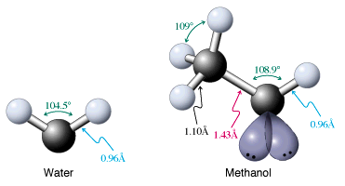
8-1 醇
一、醇的结构、分类和命名

Slide 3
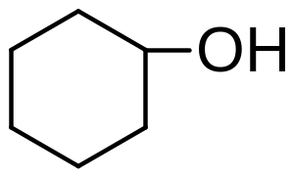
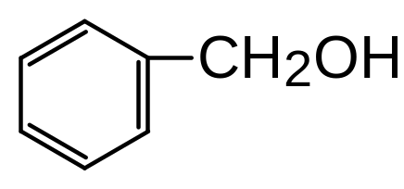
1. 分类
饱和醇： CH₃CH₂OH
乙醇
环己醇
不饱和醇： CH₂=CHCH₂OH
烯丙醇
芳香醇：
苯甲醇 (苄醇)

Slide 4
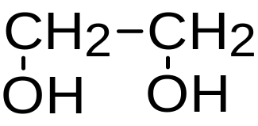
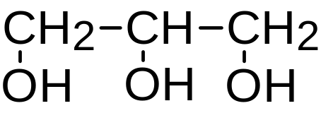
一元醇
CH₃OH
甲醇
二元醇
乙二醇
三元醇
丙三醇

Slide 5

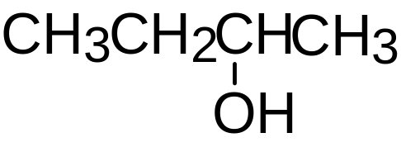
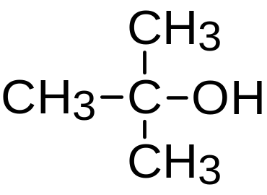
伯醇
正丁醇
仲醇
仲丁醇
叔醇
叔丁醇

Slide 6
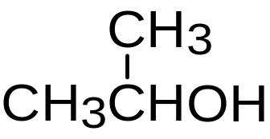

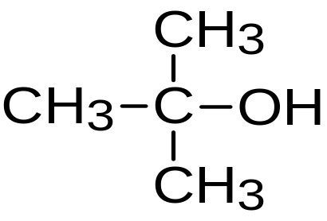
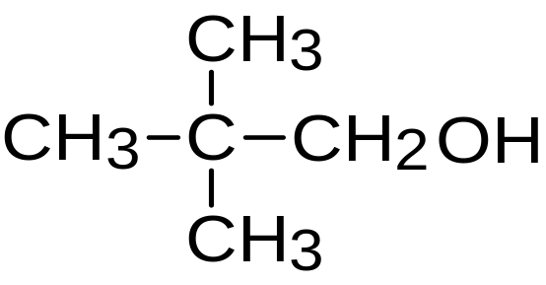
2. 命名
普通命名法：根据烃基的类型称为某醇。
正丙醇
异丙醇
叔丁醇
新戊醇

Slide 7
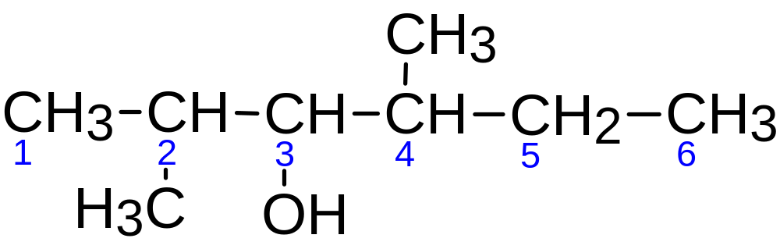
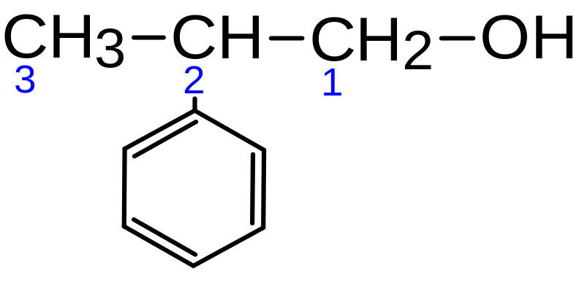
系统命名法
主链：含-OH的最长的碳链为主链，称作“某醇”，
编号：使-OH位次最小。标出羟基的位置。
2,4-二甲基-3-己醇
2-苯基-1-丙醇

Slide 8
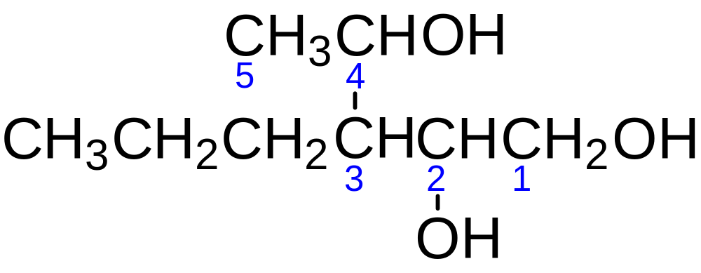
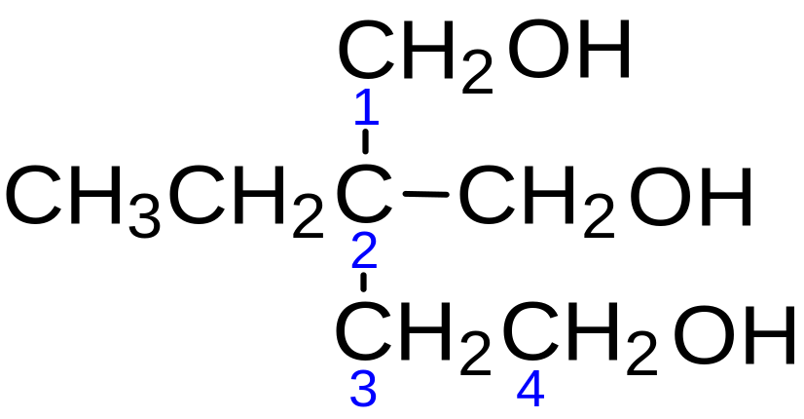
对于多元醇，选择主链时应含尽可能多的羟基。
3-丙基-1,2,4-戊三醇
2-乙基-2-羟甲基-1,4-丁二醇

Slide 9
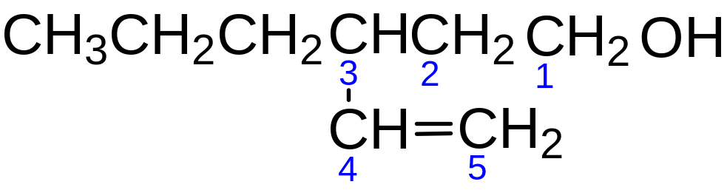
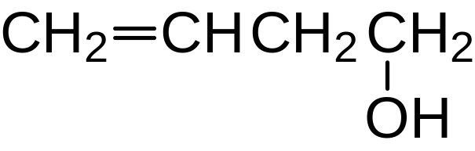

对于不饱和醇，主链应包含羟基和不饱和键。
编号时使羟基的位次最小。
3-丙基-4-戊烯-1-醇
4 3 2 1
3-丁烯-1-醇
1 2 3 4 5
1-戊烯-4-炔

Slide 10
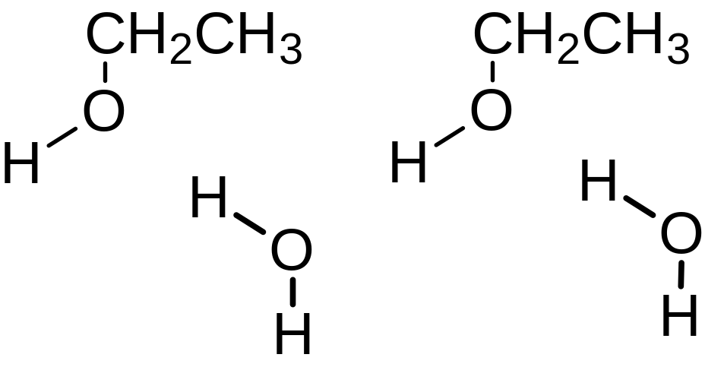
二、醇的物理性质
C_{1～4}: 有酒味的液体 C_{5～12}: 油状液体 C₁₂以上: 蜡状固体
低级醇如甲醇、乙醇、丙醇等与水互溶。
原因：-OH为极性基团; 更主要的是可与水形成氢键。

Slide 11
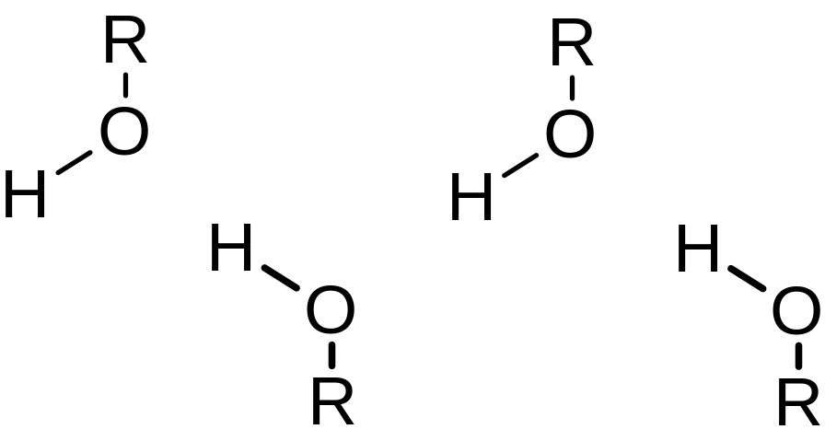
醇的沸点比多数相对分子质量相近的其它有机物为高
例如：甲醇（相对分子质量 32）沸点是 65 ℃， 而乙烷（相对分子质量 30）沸点是 -88.6 ℃.
原因：醇为极性分子; 更主要的是醇分子间通过氢键缔合。

Slide 12
三、醇的化学性质
R－C－O－H
C－O、O－H均为极性键，何处断裂取决于烃基的结构和反应条件。

Slide 13
1、似水性
（1）与活泼金属反应生成金属醇化物
2C₂H₅OH + 2Na → 2C₂H₅ONa + H₂↑
钠与乙醇反应比与水反应要缓和得多，可用乙醇来销毁实验中残余的钠。
乙醇钠为白色易潮解的固体，易水解。
C₂H₅ONa + H₂O → C₂H₅OH + NaOH
乙醇具有酸性，酸性比水弱。乙醇钠的碱性比NaOH强。
（2）接受质子生成yang盐------质子化的醇(RO⁺H₂)
(3)低级醇可与一些无机盐形成结晶醇
CaCl₂·4CH₃OH、 CaCl₂·4CH₃CH₂OH、 MgCl₂·6CH₃OH等。
可用此法除去乙醚中少量的乙醇。

Slide 14

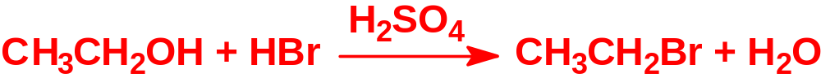
2. 与无机酸反应
R－OH + HX R－X + H₂O
卤代烷水解的逆反应，是亲核取代反应。
氢卤酸的活性顺序：HI＞HBr＞HCl
醇的活性顺序：叔醇＞仲醇＞伯醇

Slide 15
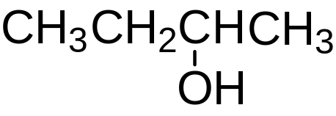
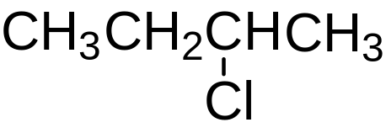
卢卡氏试剂 （Lucas）：HCl(浓) + ZnCl₂(无水）溶液
20℃
(CH₃)₃COH + HCl/ZnCl₂ (CH₃)₃CCl + H₂O
1分钟
20℃
+ HCl/ZnCl₂
10分钟
20℃
CH₃CH₂CH₂CH₂OH + HCl/ZnCl₂ CH₃CH₂CH₂CH₂Cl
几小时
氯代烷不溶于水，使溶液浑浊或分层，可根据出现浑浊或
分层的快慢来区分伯、仲、叔醇。

Slide 16
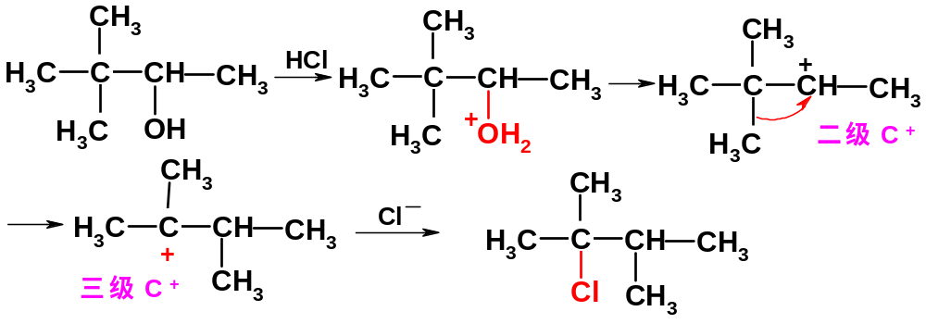
重排反应: (S_{N}1历程)

Slide 17
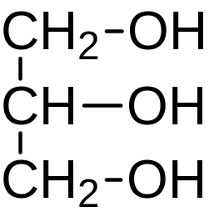
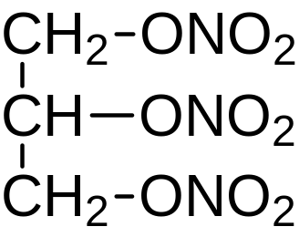
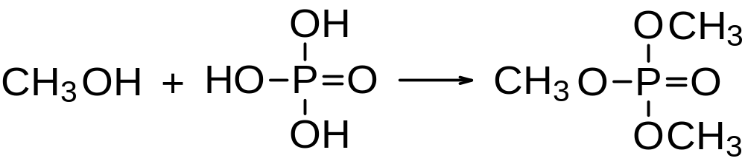
H₂SO₄
+ 3HONO₂
+ 3H₂O
10℃
三硝酸甘油酯 (硝化甘油)
一种炸药
磷酸三甲酯

Slide 18
硫酸氢甲酯
硫酸二甲酯
剧毒！
甲基化试剂

Slide 19
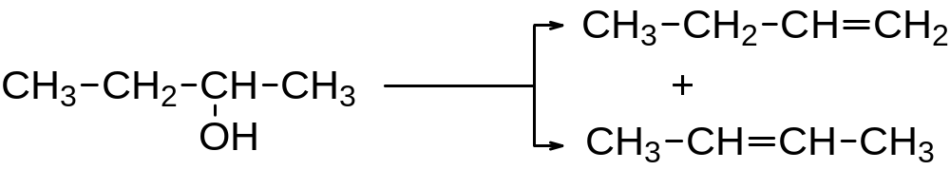
3. 醇的脱水反应
(1) 分子内脱水生成烯
Al₂O₃ , 360℃
CH₃CH₂OH CH₂=CH₂ + H₂O
或浓H₂SO₄ , 170℃
－H₂O
1:1硫酸
65－80%
符合扎依采夫规则

Slide 20
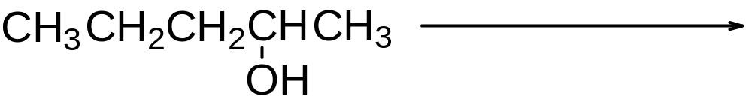
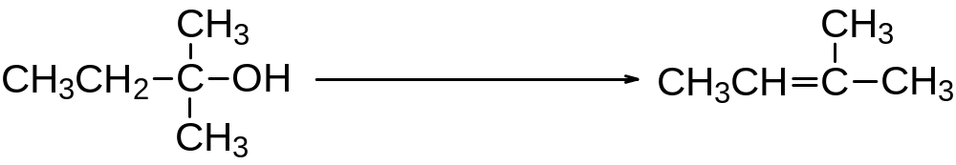
－H₂O
62%H₂SO₄, 87℃
CH₃CH₂CH=CHCH₃
－H₂O
46%H₂SO₄ , 87℃
醇的脱水顺序：叔醇＞仲醇＞伯醇

Slide 21
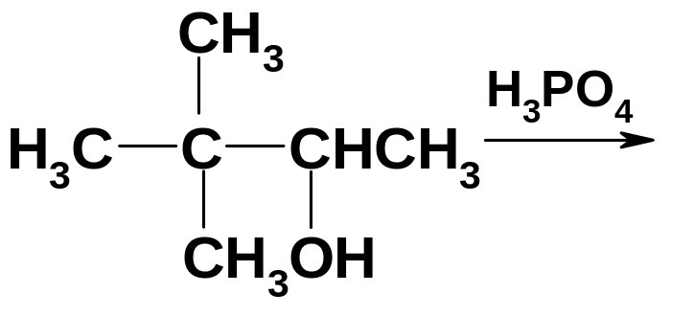
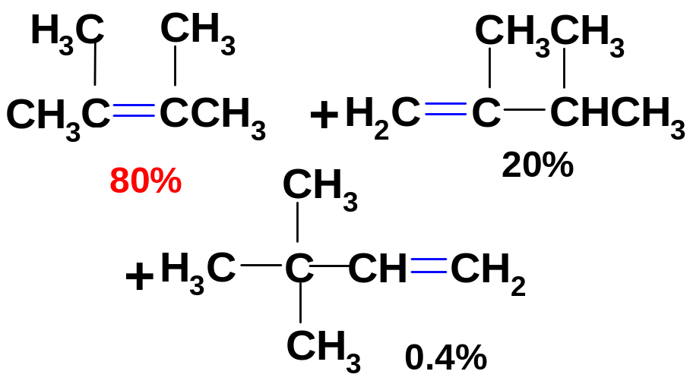
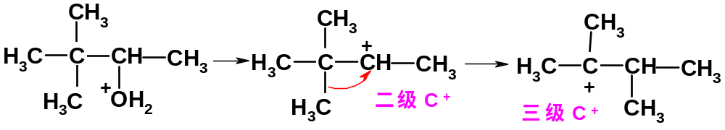
某些特殊结构的醇脱水时，发生重排得到烯烃混合物：
历程：

Slide 22
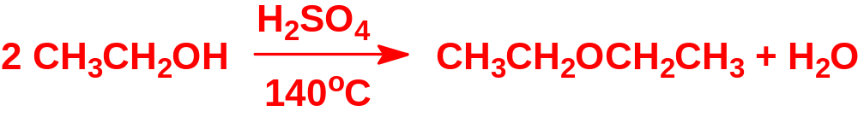
(2) 分子间脱水生成醚

Slide 23
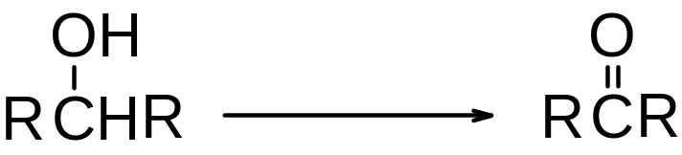
4. 醇的氧化反应（加氧或脱氢）
氧化
3RCH₂OH + K₂Cr₂O₇ + 4H₂SO₄ → RCHO + Cr₂(SO₄)₃ + 7H₂O
(橙红色) ↓[O] (绿色)
RCOOH
K₂Cr₂O₇
H₂SO₄
叔醇没有α氢原子, 用K₂Cr₂O₇/H₂SO₄不能氧化。可鉴定叔醇。

Slide 24
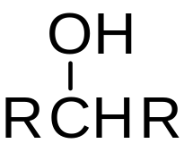
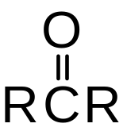
(2) 脱氢
Cu
325℃
伯醇：
RCH₂OH RCHO + H₂
Cu
325℃
仲醇：
+ H₂
Cu或Ag
CH₃CH₂OH + O₂ CH₃CHO + H₂O
550℃
O₂与H₂反应，有利于反应向右进行。
叔醇： 无α氢，不能脱氢。

Slide 25
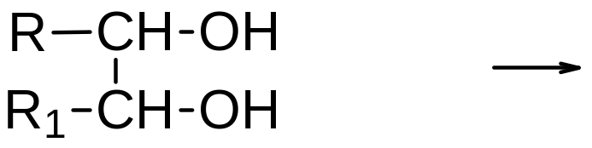
5. 多元醇的性质
多元醇具有一元醇的化学性质，羟基相邻的二元醇或三元醇
具有一些特殊的性质。
高碘酸的氧化反应：1,2-二醇特有的反应!
+ HIO₄ RCHO + R₁CHO + HIO₃ + H₂O
HIO₃ + AgNO₃ →AgIO₃↓(白色) + HNO₃
反应定量进行，可用于邻二醇的定量测定。

Slide 26
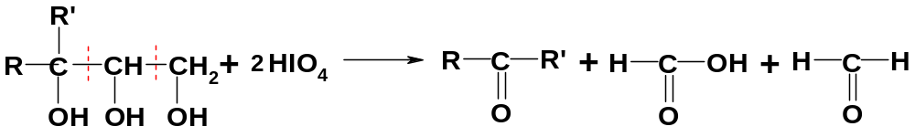
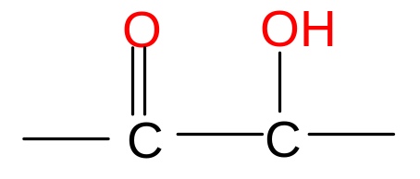
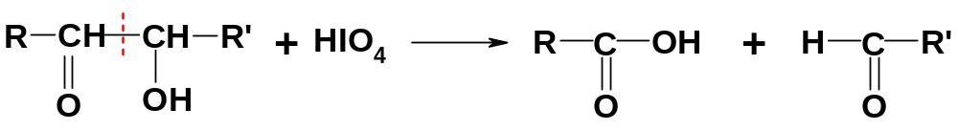
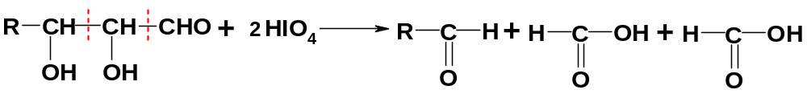
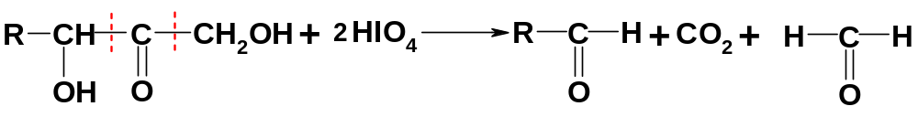
α-羟基醛或α-羟基酮也能被高碘酸氧化

Slide 27
四、重要代表物
1、甲醇
2、乙醇
3、正丁醇
4、乙二醇
5、丙三醇
6、环己六醇
7、苯甲醇

Slide 28

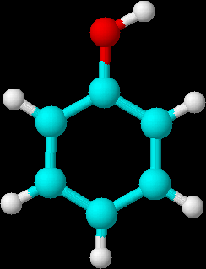
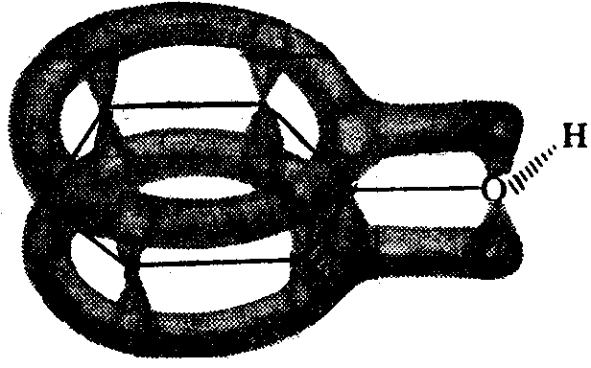
8-2 酚
一、酚的结构、分类和命名
芳环上的氢原子被羟基取代后的化合物。通式：Ar－OH。
O：p轨道上有一对孤对电子。
H
O
苯酚中p、π共轭示意图

Slide 29
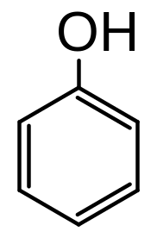
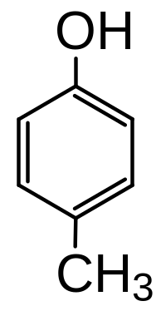
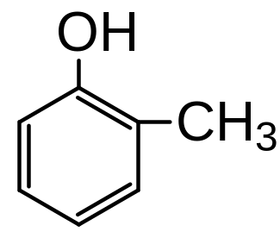
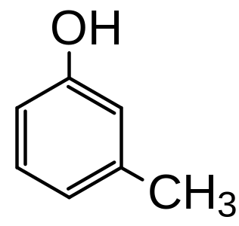
一元酚：
二元酚：
三元酚：
苯酚
邻甲苯酚
2-甲基苯酚
间甲苯酚
3-甲基苯酚
对甲苯酚
4-甲基苯酚

Slide 30
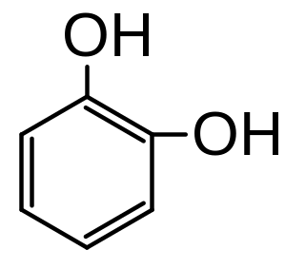
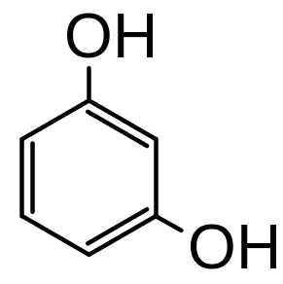
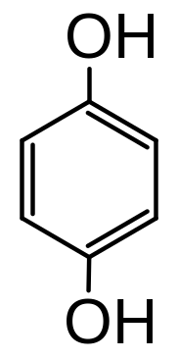

邻苯二酚
间苯二酚
连苯三酚
对苯二酚

Slide 31
二、酚的物理性质
大多为固体, 纯酚无色, 久置会氧化而带粉红色、红色或暗红色。
沸点、熔点较分子量相近的烃高，分子间能形成氢键。
在水中溶解度较大，能与水形成一定的氢键。

Slide 32




三、 酚的化学性质
1.酸性
苯酚(pK_{a}=10.0) (乙醇pK_{a}=17) 碳酸(pK_{a}=6.38)
表明酚的酸性比醇强但比碳酸弱。
所以苯酚只能与强碱作用，而不能与NaHCO₃作用。
酚钠

Slide 33





此性质可用于酚的鉴别、分离。
溶于碱，通入CO₂或加酸又游离出来。工业上用来回收处理含酚废水。
酸性： ＞ ＞

Slide 34


2. 成酯
酚一般不能与酸直接酯化，可用酸酐、酰氯：
乙酸苯酯
+ (CH₃CO)₂O
+ CH₃COOH

Slide 35

3. 成醚
酚醚不能用酚直接失水制备，而用酚钠与卤代烷作用。
+ CH₃I

Slide 36
4. 与FeCl₃的颜色反应
苯酚，蓝紫色。
邻苯二酚，深绿色。
1,2,3-苯三酚，红棕色。
用来鉴别酚类。

Slide 37


5. 氧化反应
K₂Cr₂O₇ + H₂SO₄
对苯醌（黄色）
+ AgBr + 2Ag + 2HBr
对苯二酚
强还原剂，可作显影剂、将照相底片上感光的AgBr还原成Ag。

Slide 38


6. 苯环上的取代反应（卤代、硝化、磺化等）
H₂O
+ Br₂
+ HBr
苯酚的鉴定
白色
CS₂
+ Br₂
0℃

Slide 39


HNO₃(20%)
常温
浓HNO₃
苦味酸，强酸性
黄色晶体，有苦味

Slide 40
四、重要代表物
1、苯酚
2、甲苯酚
3 、苯二酚
4、萘酚

Slide 41

8-3 醚
一、醚的结构和命名
醚：水分子中的两个氢原子被烃基取代后的化合物。
通式：R－O－R¹
分子的极性很小。

Slide 42


单醚：烃(基) + 醚
混醚：小的烃基写在前面。
环醚：
芳醚：芳基写在脂肪基前面。
CH₃－O－CH₃ 甲醚(二甲醚) C₂H₅－O－C₂H₅ 乙醚
CH₃－O－C₂H₅ 甲乙醚 C₆H₅－O－CH₃ 苯甲醚
环氧乙烷
四氢呋喃
1，4- 环氧丁烷

Slide 43
二、醚的物理性质
沸点：分子量相近时，醇远大于醚，醚与烷烃接近。
低级醚在水中的溶解度较大，与同碳数的醇接近。(形成氢键)
醚是一种有机溶剂，能溶解许多有机化合物。

Slide 44

三、醚的化学性质
1.形成yang盐（醚能溶于强酸中）
H
+
R－O－R¹ + HCl(浓) R－O－R¹ Cl－
H
+
R－O－R¹ + H₂SO₄(浓) R－O－R¹ HSO₄－
遇水即水解成醚。
可将醚从烷烃、卤代烃等混合物中分离出来。
例：除掉1-溴丁烷中的正丁醚。
用浓H₂SO₄洗涤，正丁醚溶解，分液漏斗分离。

Slide 45


2.醚键的断裂
醚与强酸（常用氢碘酸）共热。
△
R－O－R¹ + HI ROH + R¹I
HI
RI
H⁺
+
I－
R－O－R¹ R－O－R¹ ROH + R¹I
H

Slide 46

ROH + R¹I
R－O－R¹ + HI
R¹OH + RI
△
CH₃－O－C₂H₅ + HI CH₃I + C₂H₅OH
H＋
H
I－
CH₃－O－CH₂CH₃ CH₃－O－CH₂CH₃
＋
CH₃I + C₂H₅OH
氧随大基走。

Slide 47

+ CH₃I
p –π共轭
氧随芳基走。
二芳醚不发生此反应。

Slide 48

3.形成过氧化物
hγ
CH₃CH₂-O-CH₂CH₃ + O₂ CH₃CH₂-O-CHCH₃
油状液体，沸点较高，密度较大。
过氧化物在受热或摩擦等情况下，易发生爆炸。
可能的结构
蒸馏乙醚前，必须检查是否存在过氧化物。
检验方法：淀粉碘化钾试纸。（兰色）
去除过氧化物的方法：用FeSO₄、Na₂SO₃或KI等处理。
贮存方法：放在棕色瓶中，并加入铁丝等防止过氧化物生成。

Slide 49


四、环氧乙烷
无色气体，沸点11℃，能溶于水、醇、乙醚。
制备：
O₂，Ag
250℃
CH₂=CH₂
Cl₂，H₂O
75～80℃
NaOH
CH₂=CH₂

Slide 50



H₂O
H⁺
HOCH₂CH₂OH
HO(CH₂CH₂O)_{n}H
乙二醇
聚乙二醇
H₂O
H⁺
+ R-MgX → RCH₂CH₂-OMgX
RCH₂CH₂OH

